Slide 1
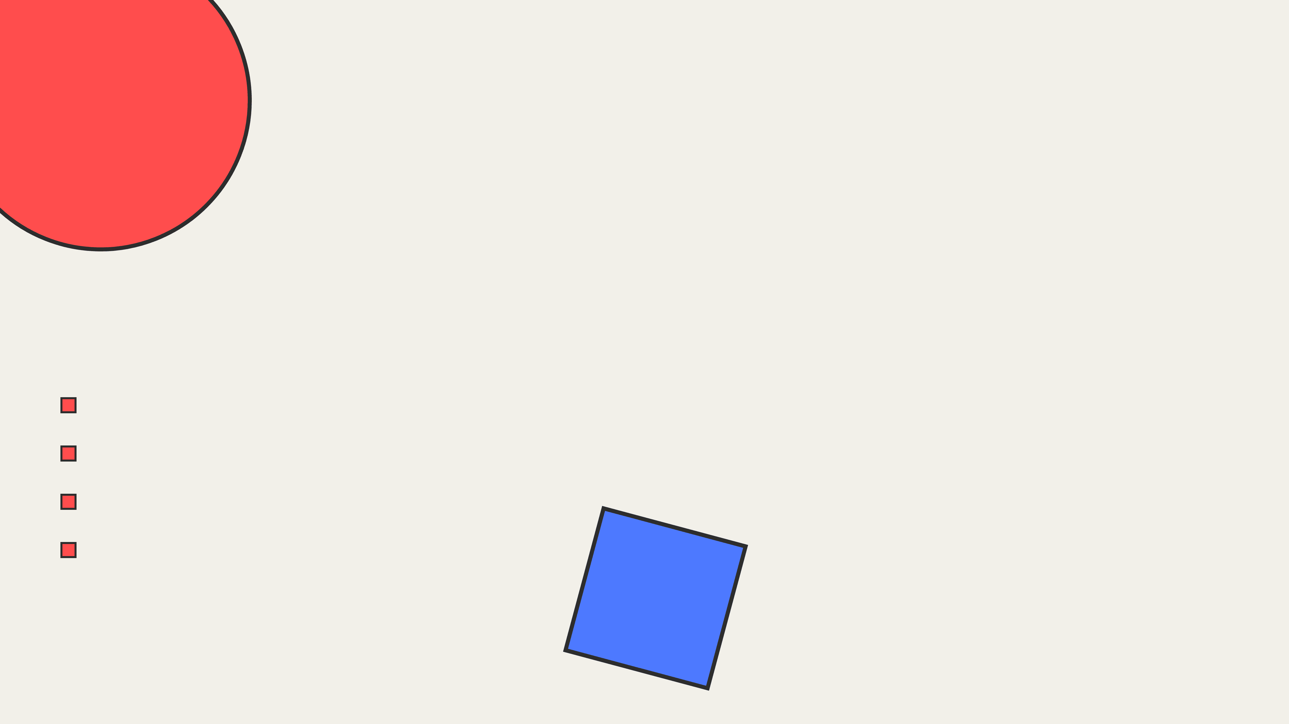
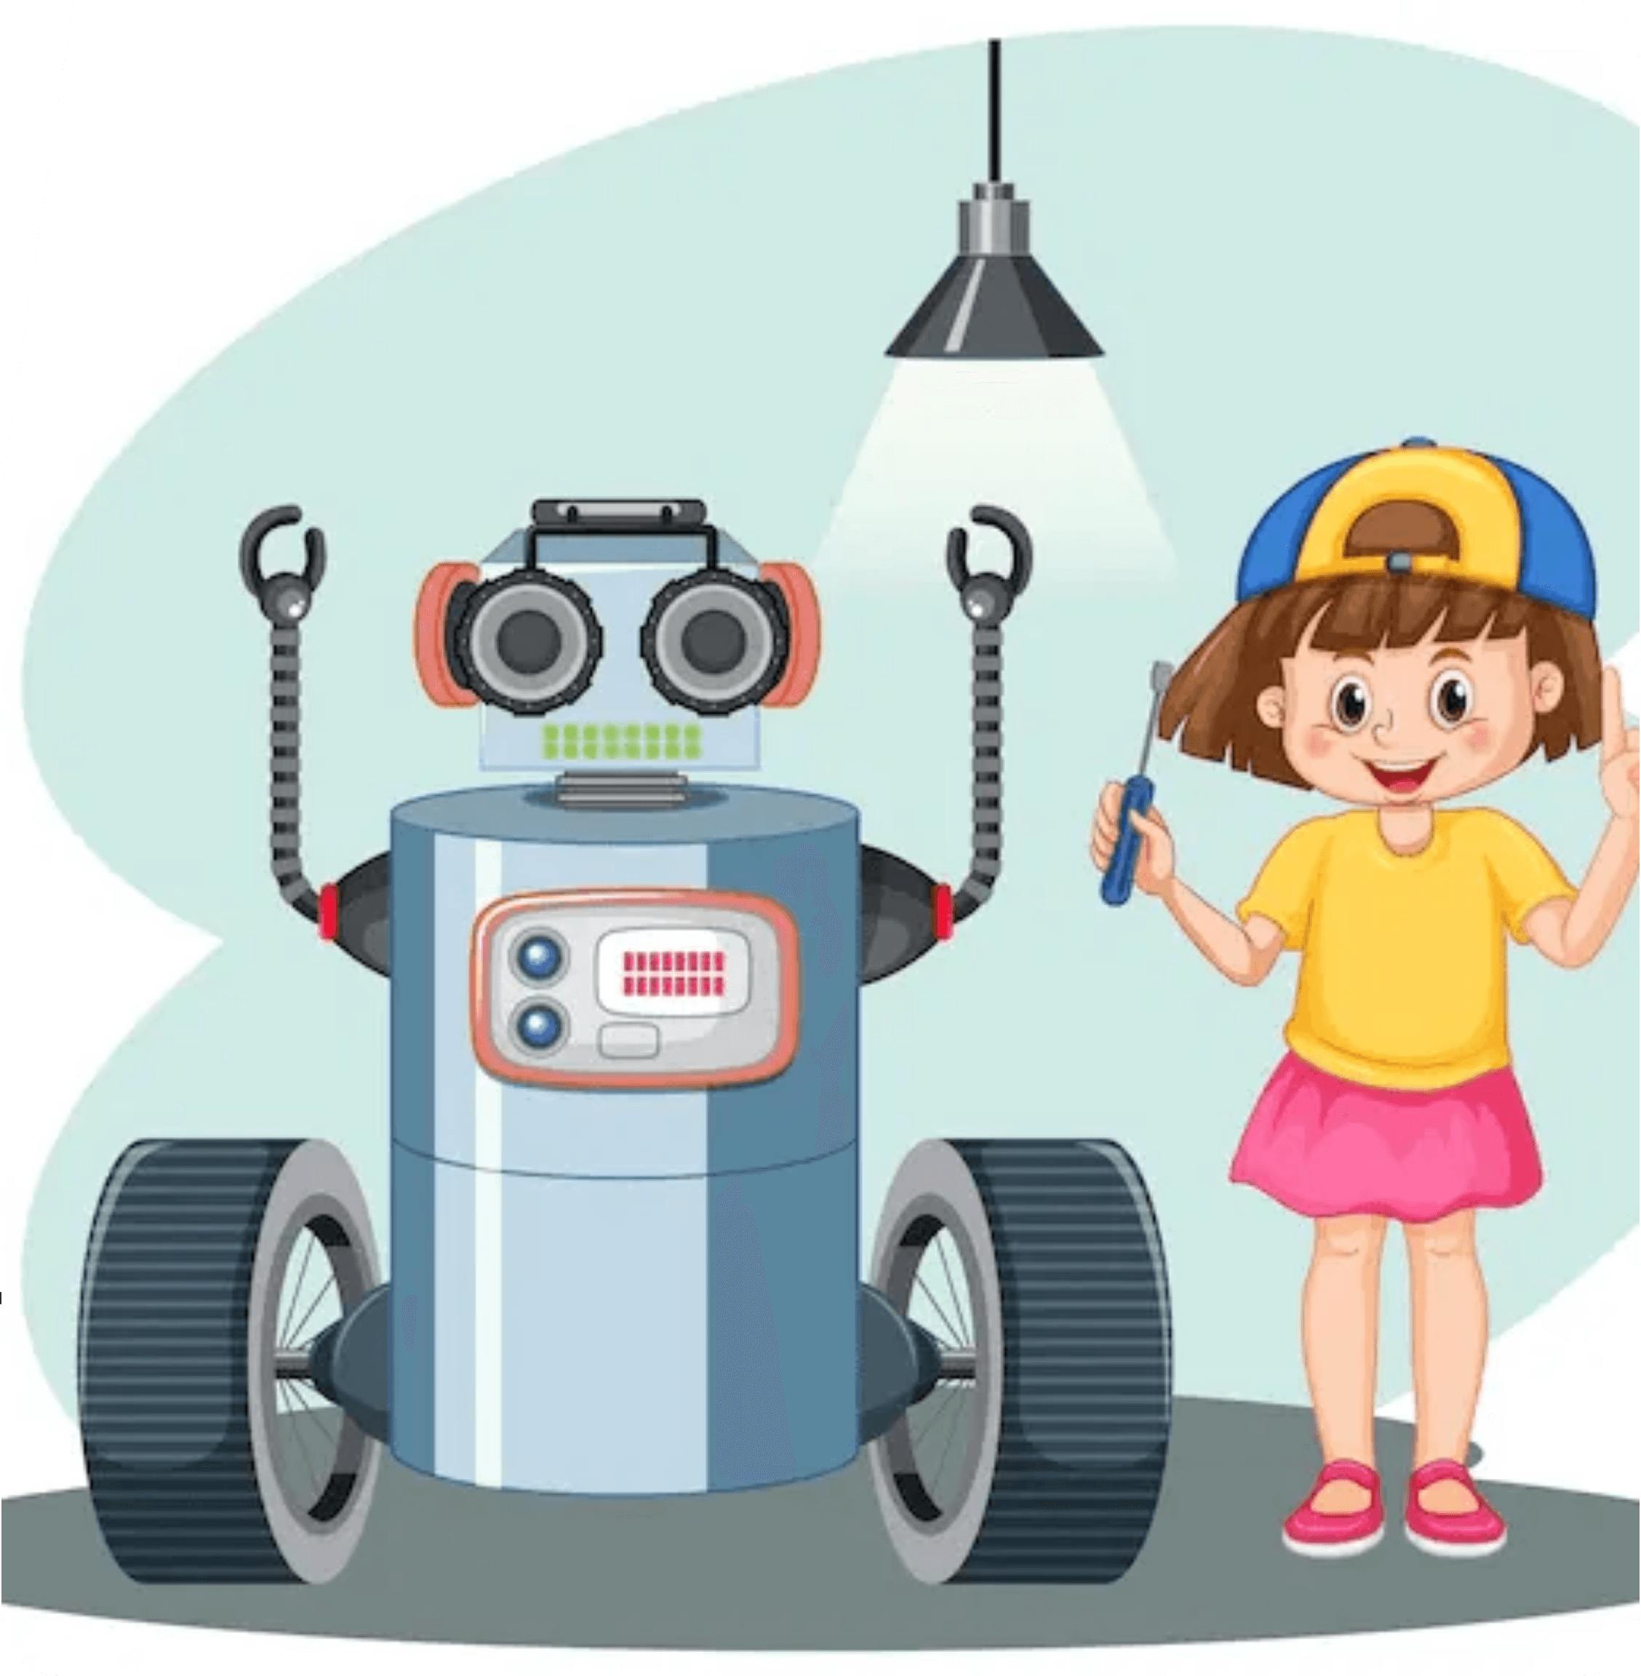
AI探索之旅
欢迎来到 AI的世界!
你的手机、游戏机里都住着"聪明的机器"
它们能听懂说话、认出照片、还能帮忙找东西
今天我们要探索：机器是怎么学会"认识数字"的
就像你学认字一样，机器也需要学习！

Slide 2
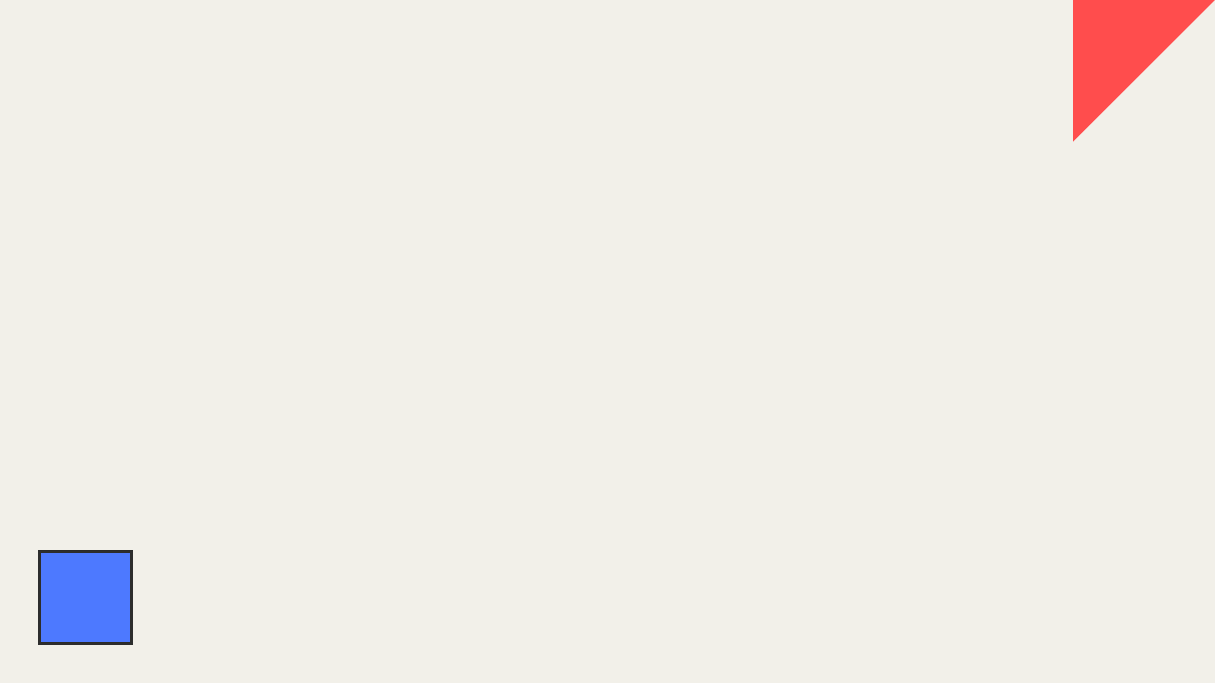

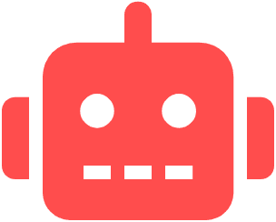
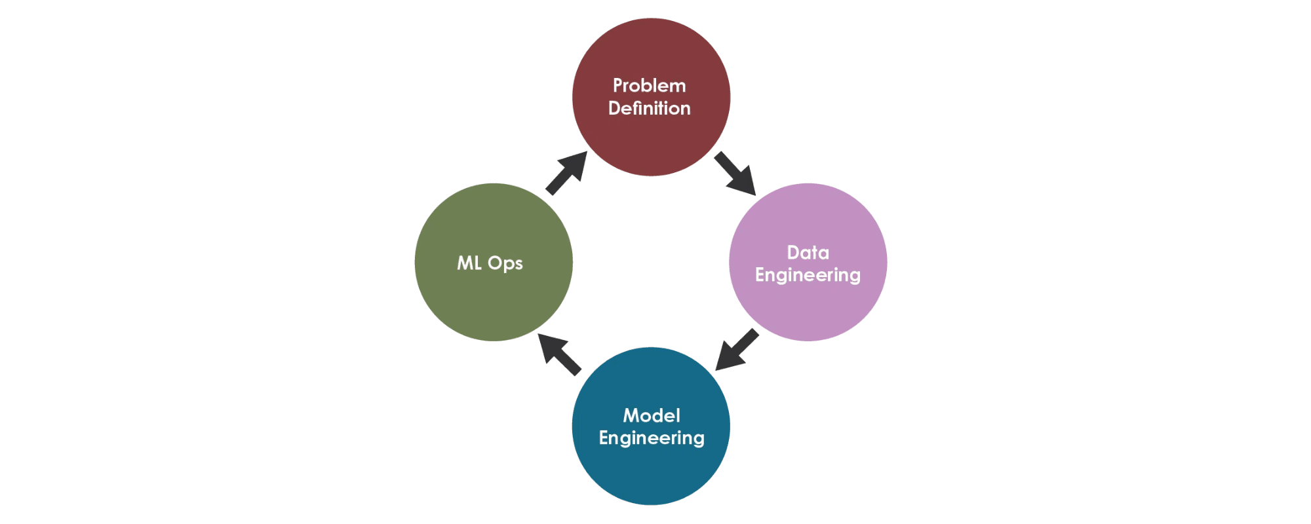
机器也需要"上学"学习
小朋友学习
机器(AI)学习
• 看很多次"苹果"这个词
• 看成千上万个数字图片
• 慢慢记住形状和读音
• 慢慢找到数字的规律
• 练习写字越多，写得越好
• 看的例子越多，认得越准
关键概念：学习需要大量的练习和例子！

Slide 3
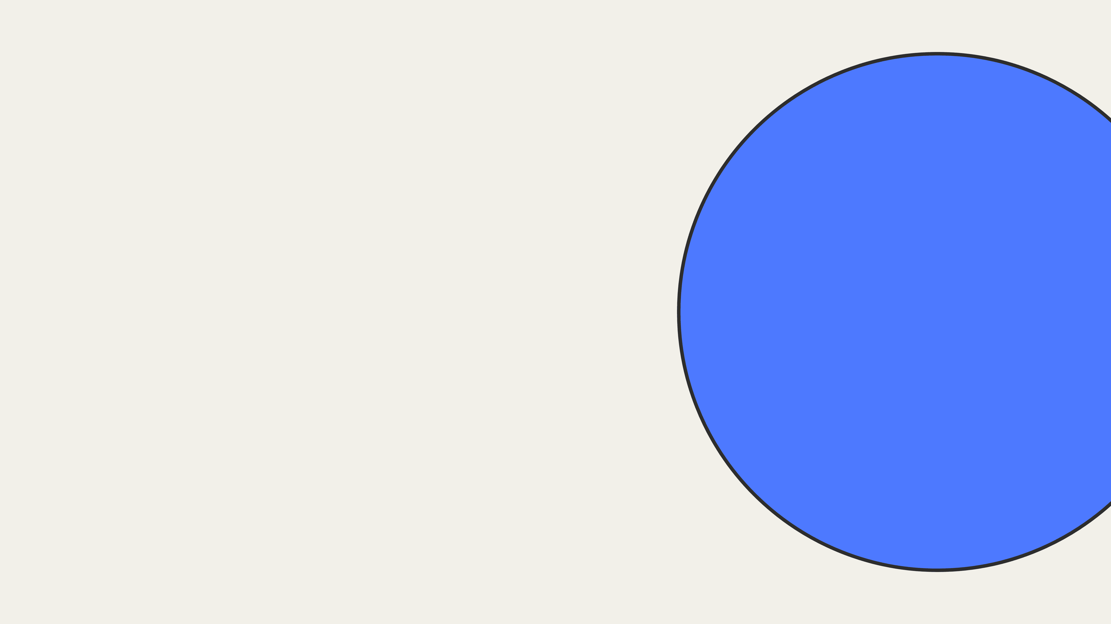
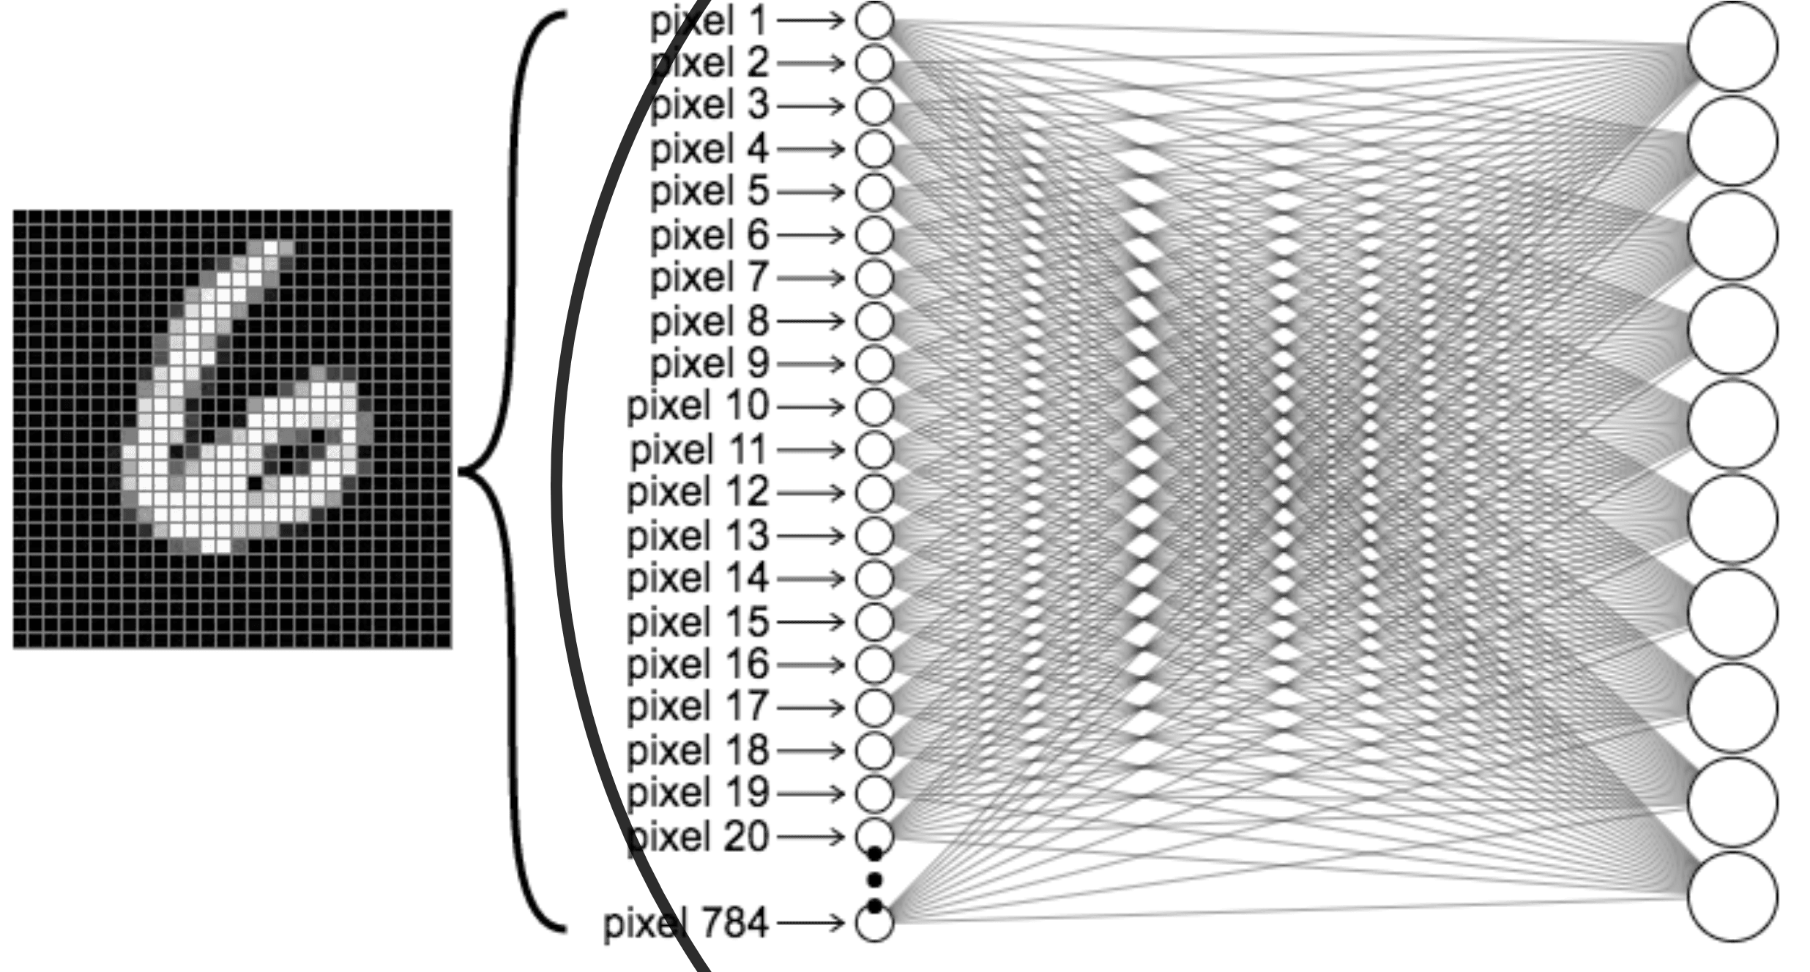

机器的"眼睛" 看到的数字
我们看到的
一个漂亮的手写数字 "6"
机器看到的
一个由很多小方格组成的图片（像素网格）
白色方格=0，黑色方格=255
机器就是通过这些数字来"看"图片的！

Slide 4
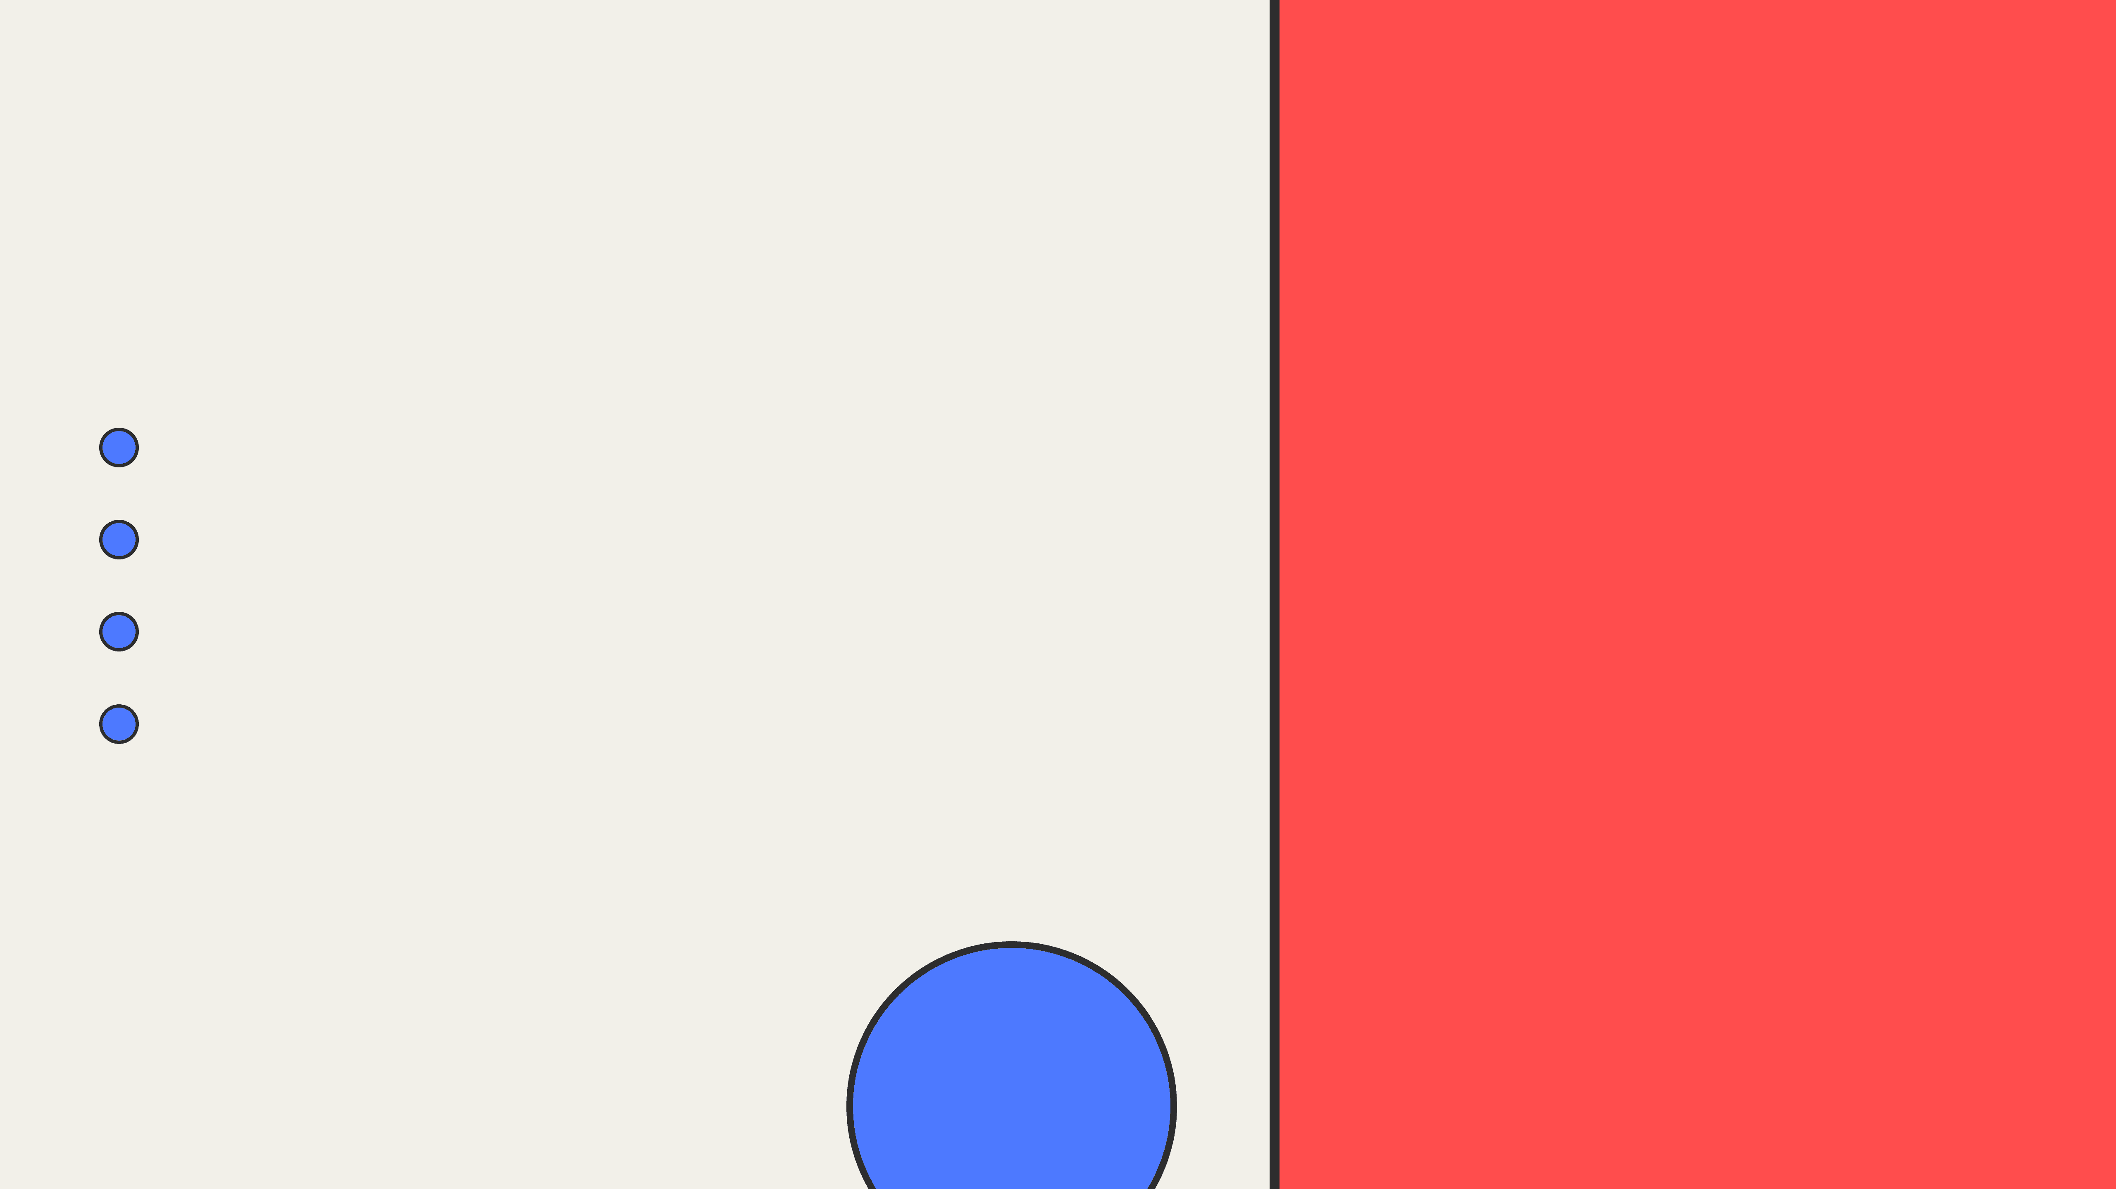
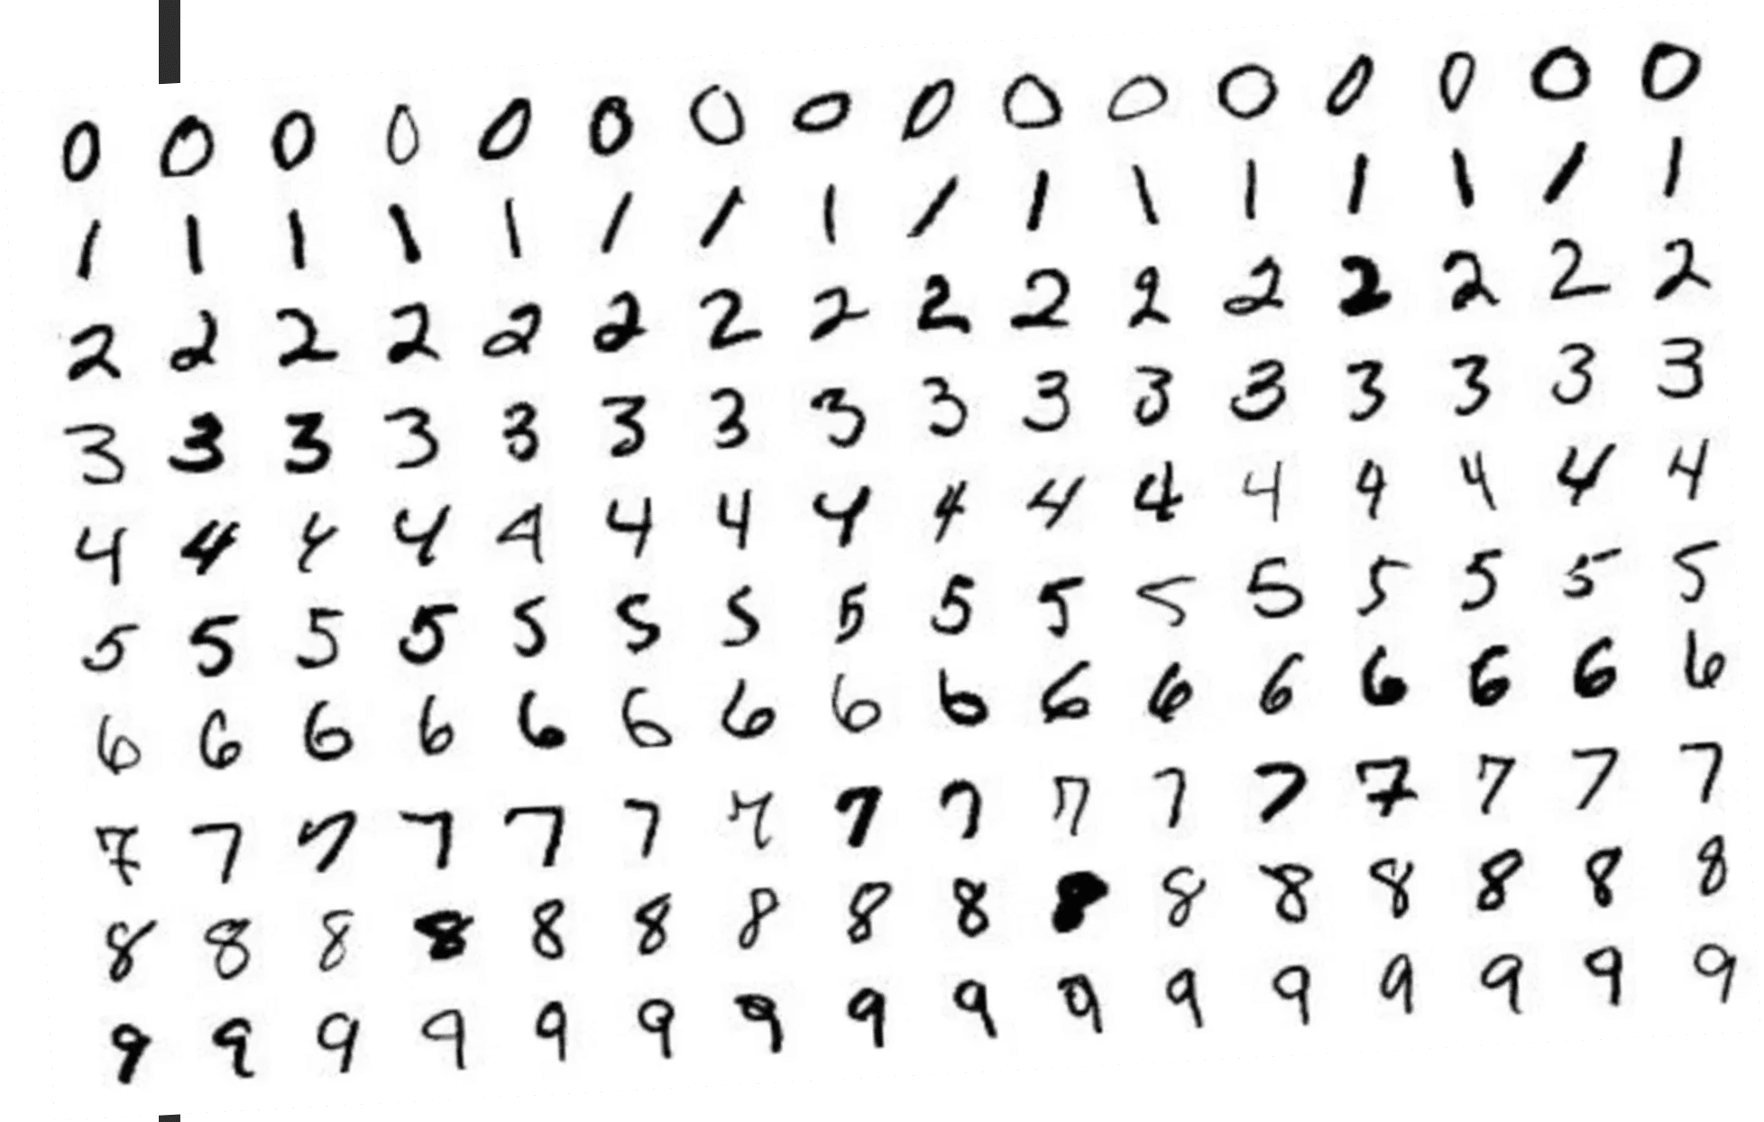


认识MNIST数据集: 机器的"练习本"
MNIST是一个超级有名的"数字练习本"
里面有
70,000
张手写数字图片 (0到9)
这些数字由很多不同的人写成，每个人写法都不一样
有的工整，有的潦草，机器要学会认出所有这些！
数据分配
训练用 (学习)
60,000 张
测试用 (考试)
10,000 张

Slide 5
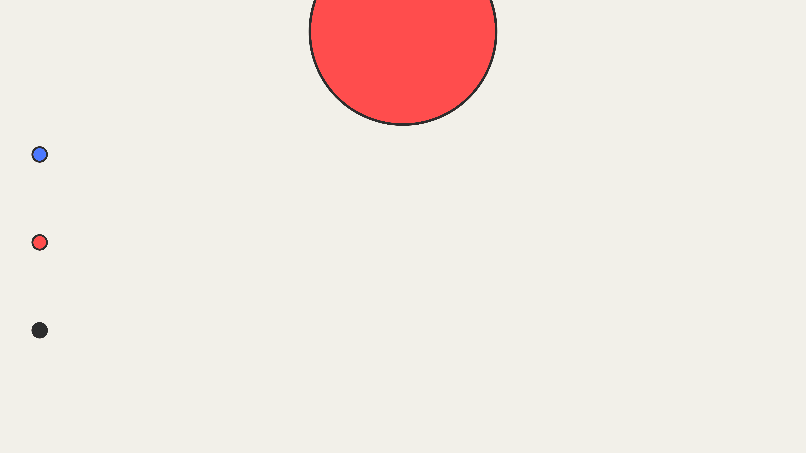
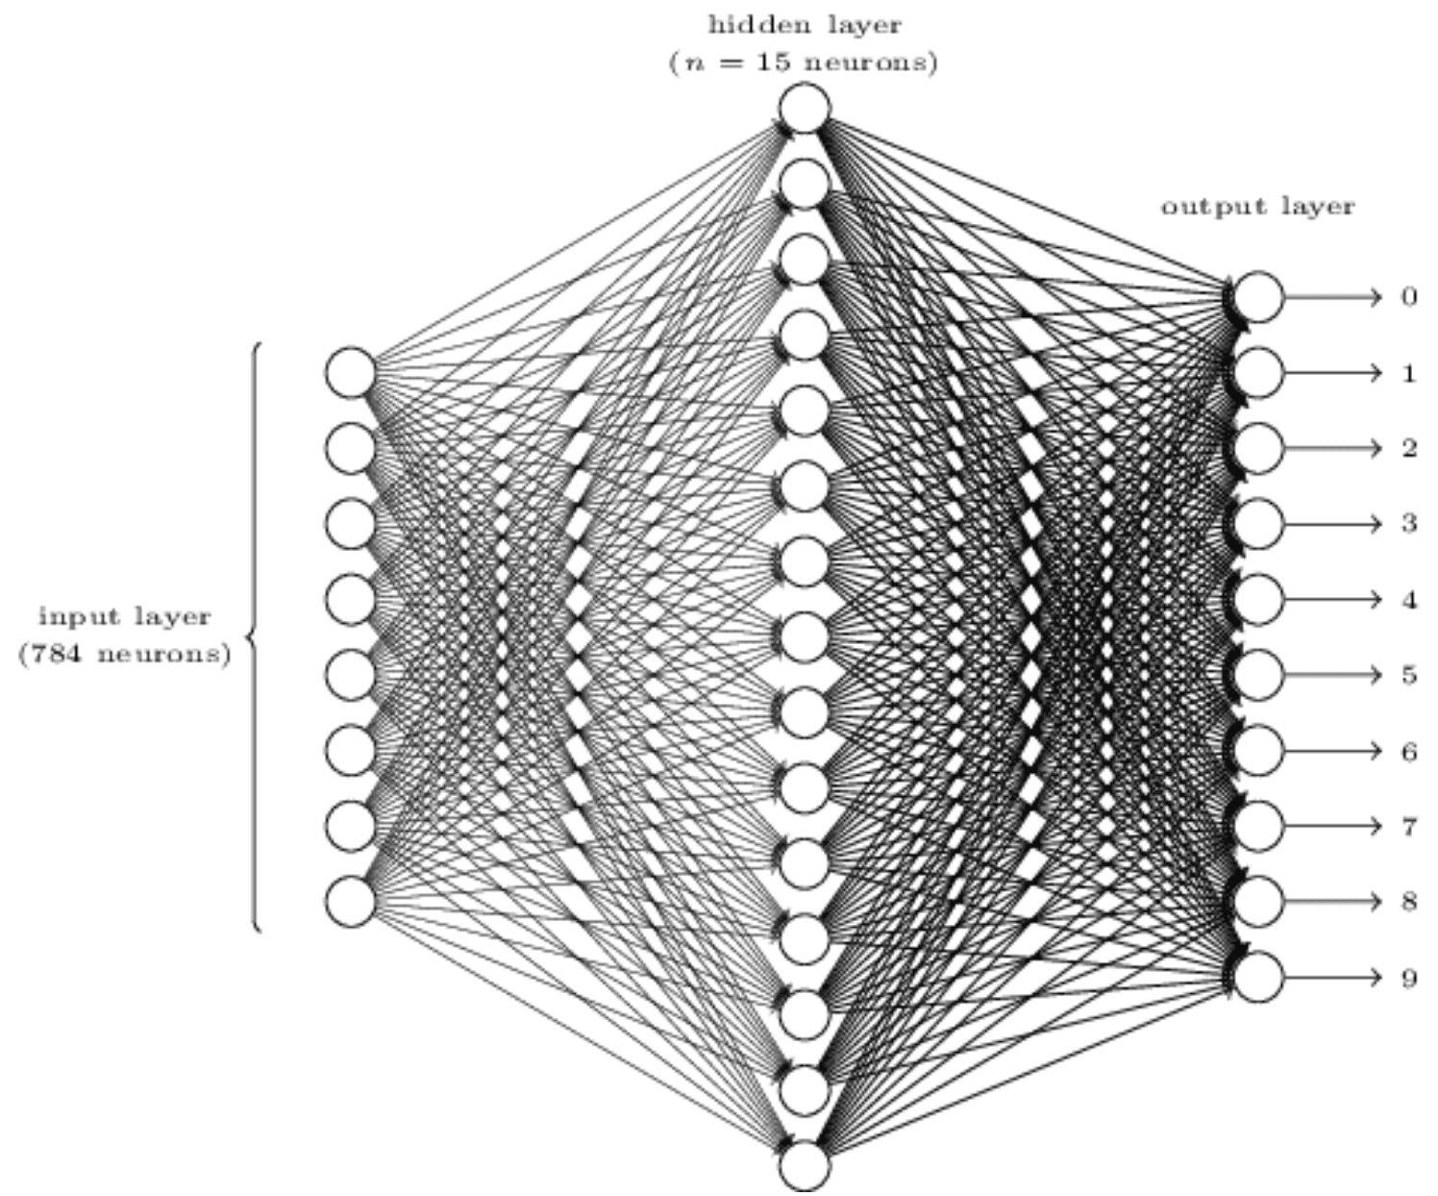

机器的"大脑"：神经网络
1. 输入层 (Input)
接收图片信息 (就像眼睛看到东西)
2. 隐藏层 (Hidden)
处理和分析信息 (就像大脑在思考)
3. 输出层 (Output)
给出答案"这是几" (就像嘴巴说出来)
比喻：就像接力赛，信息一层层传递，最后得到答案！

Slide 6
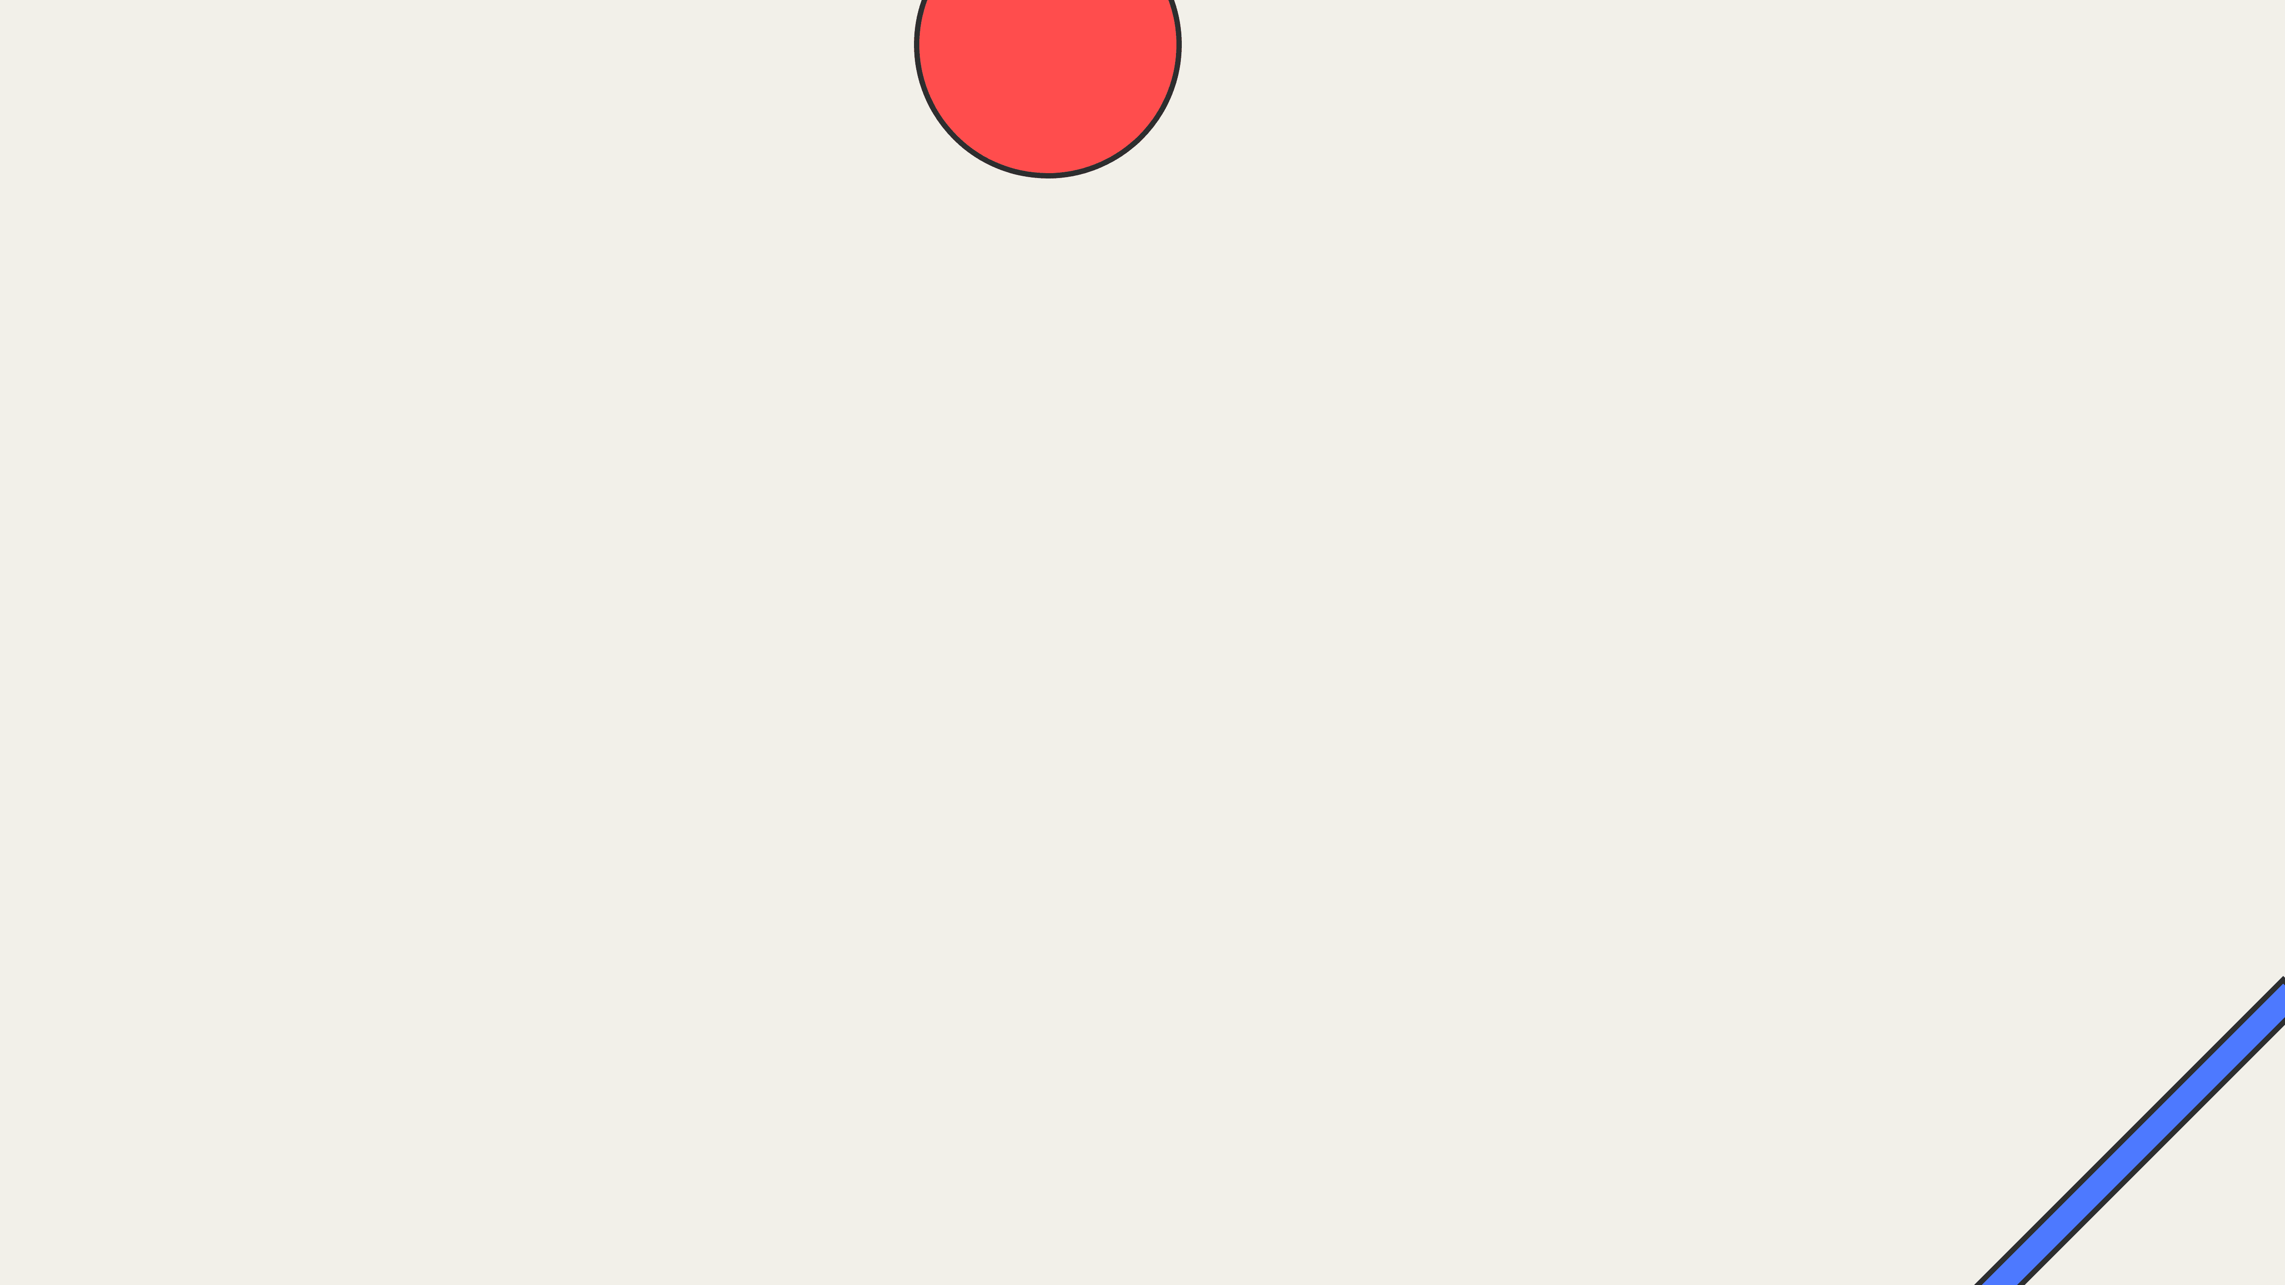
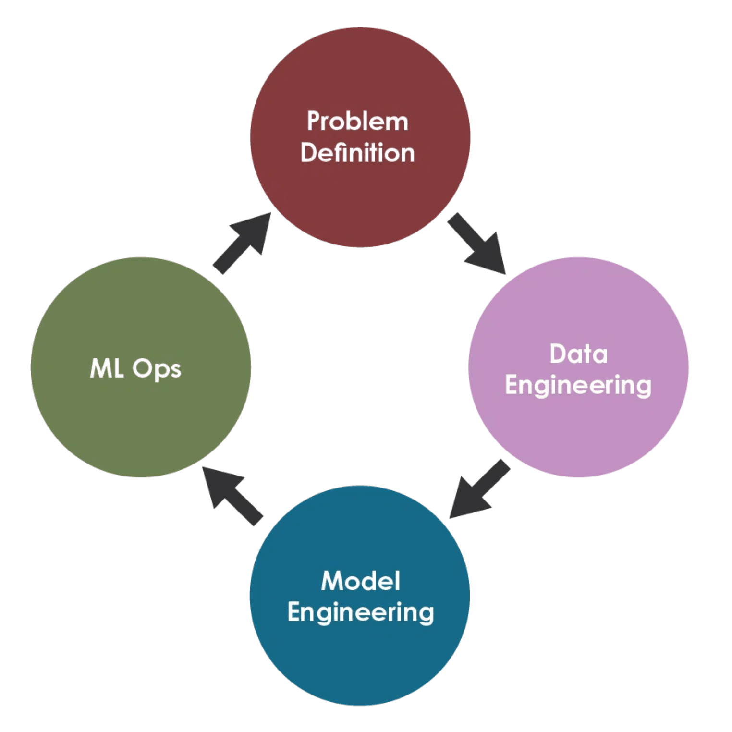
机器是怎么学习的?
1
看例子: 给机器看一张数字"3"的图片
2
猜答案: 机器第一次可能猜错，说这是"8"
3
知道错了: 告诉机器"错了，这是3"
4
调整大脑: 机器调整神经网络，下次猜得更准
关键：从错误中学习，不断改进！
5
重复练习: 看成千上万张图片，不断变聪明！

Slide 7
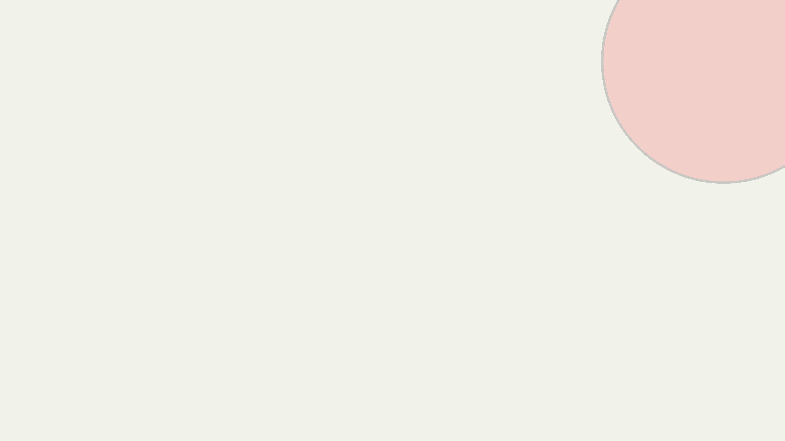
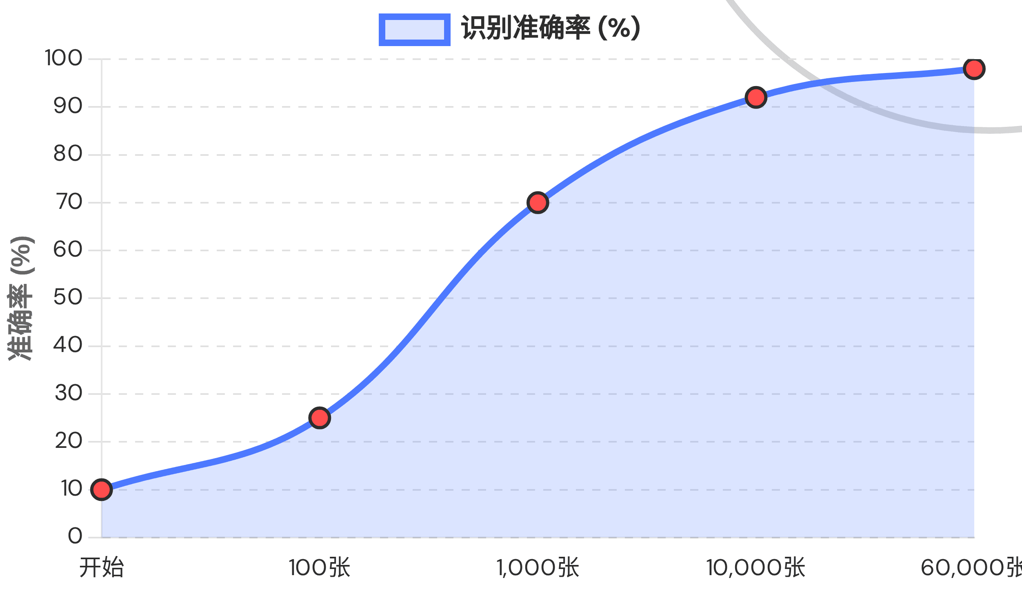
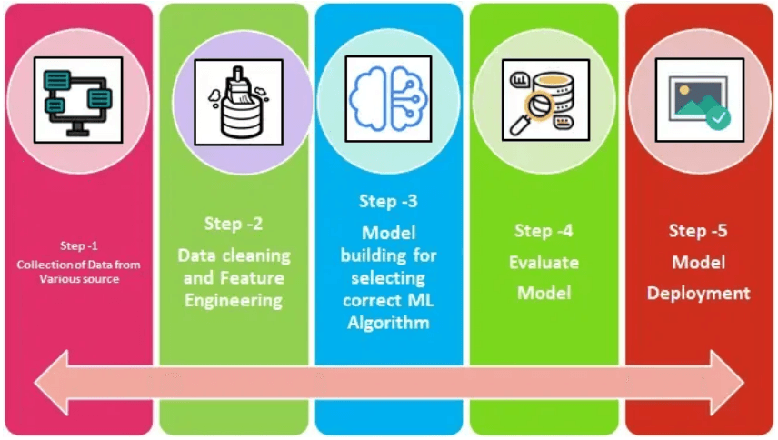
训练过程: 从"学渣"到"学霸"
刚开始 (学渣)
10%
机器像刚上学的小朋友，完全在瞎猜。
训练中 (进步)
70%
看了1000张图片后，开始掌握规律。
训练后 (学霸)
98%
看了60,000张图片，几乎不会认错！
机器看的例子越多，准确率越高！

Slide 8
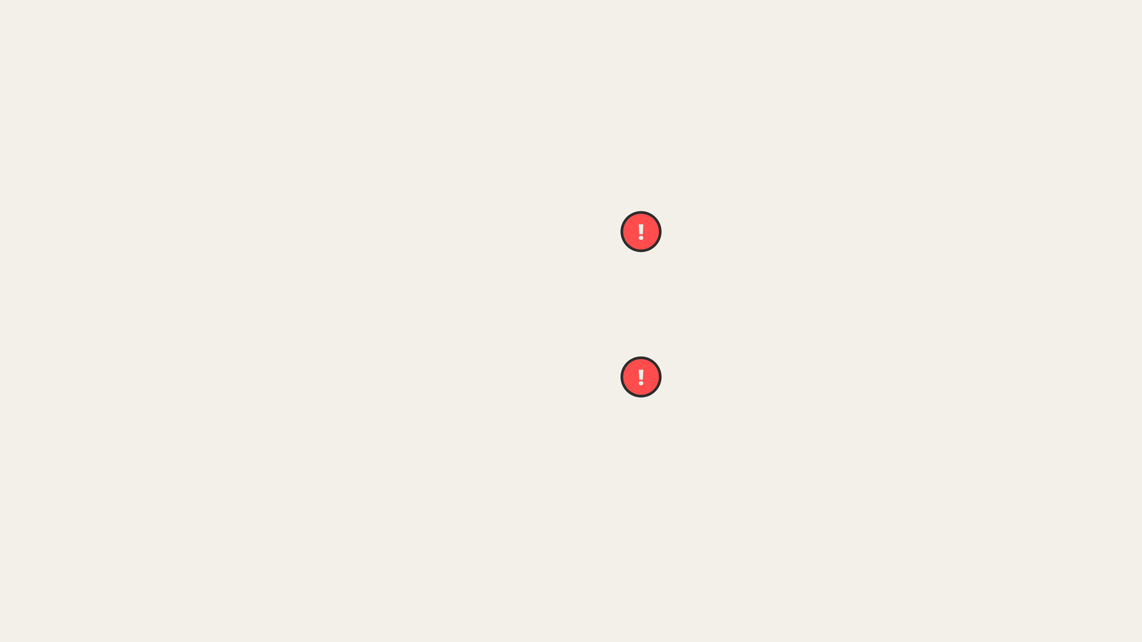
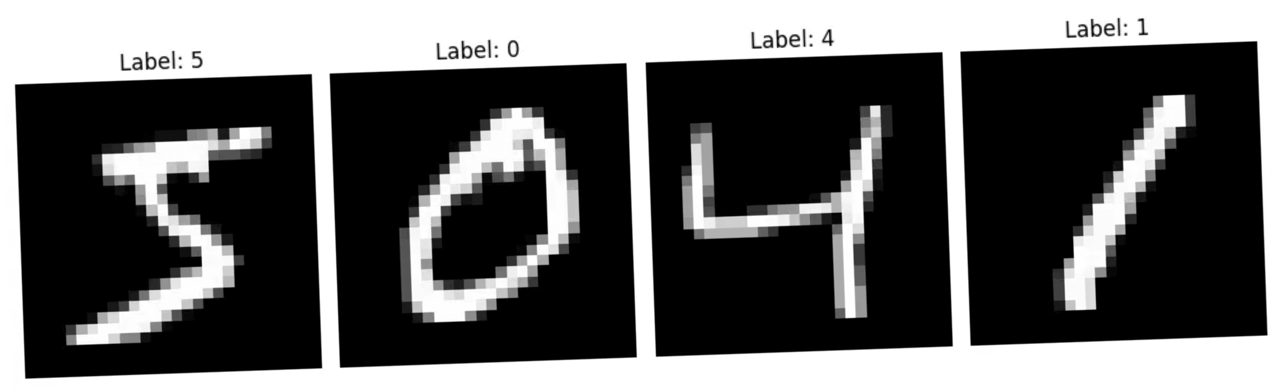

机器也会犯错!
容易混淆的数字
!
• 把 "4" 看成 "9" (如果写得太潦草) • 把 "5" 看成 "3" (如果弯得不够) • 把 "1" 看成 "7" (如果头上有个勾)
为什么会错？
!
就像我们有时候也会看错字一样，如果字写得不规范，机器也会困惑。
这些数字连机器都看晕了！
启示：没有人（或机器）是完美的！

Slide 9

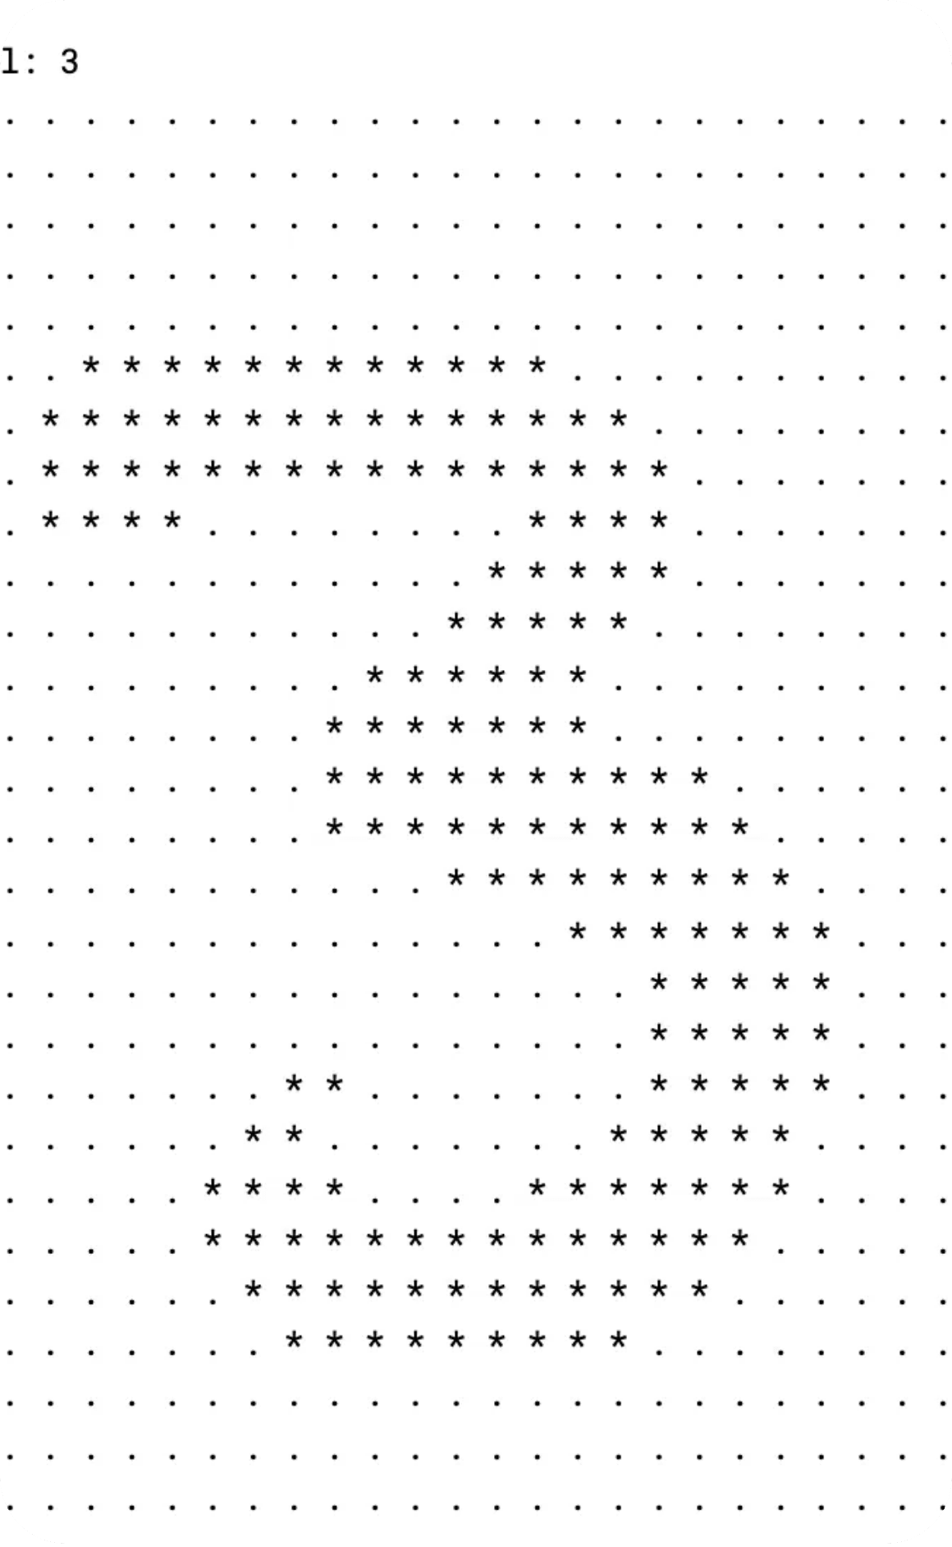

让我们来测试机器!
1
在纸上写一个 0-9 的数字
2
用手机或平板拍照
3
让训练好的模型来识别
4
看看机器能不能认出来！
挑战任务
试试写不同风格的数字： 工整的、潦草的、巨大的、微小的... 看看哪种最容易被认错？

Slide 10
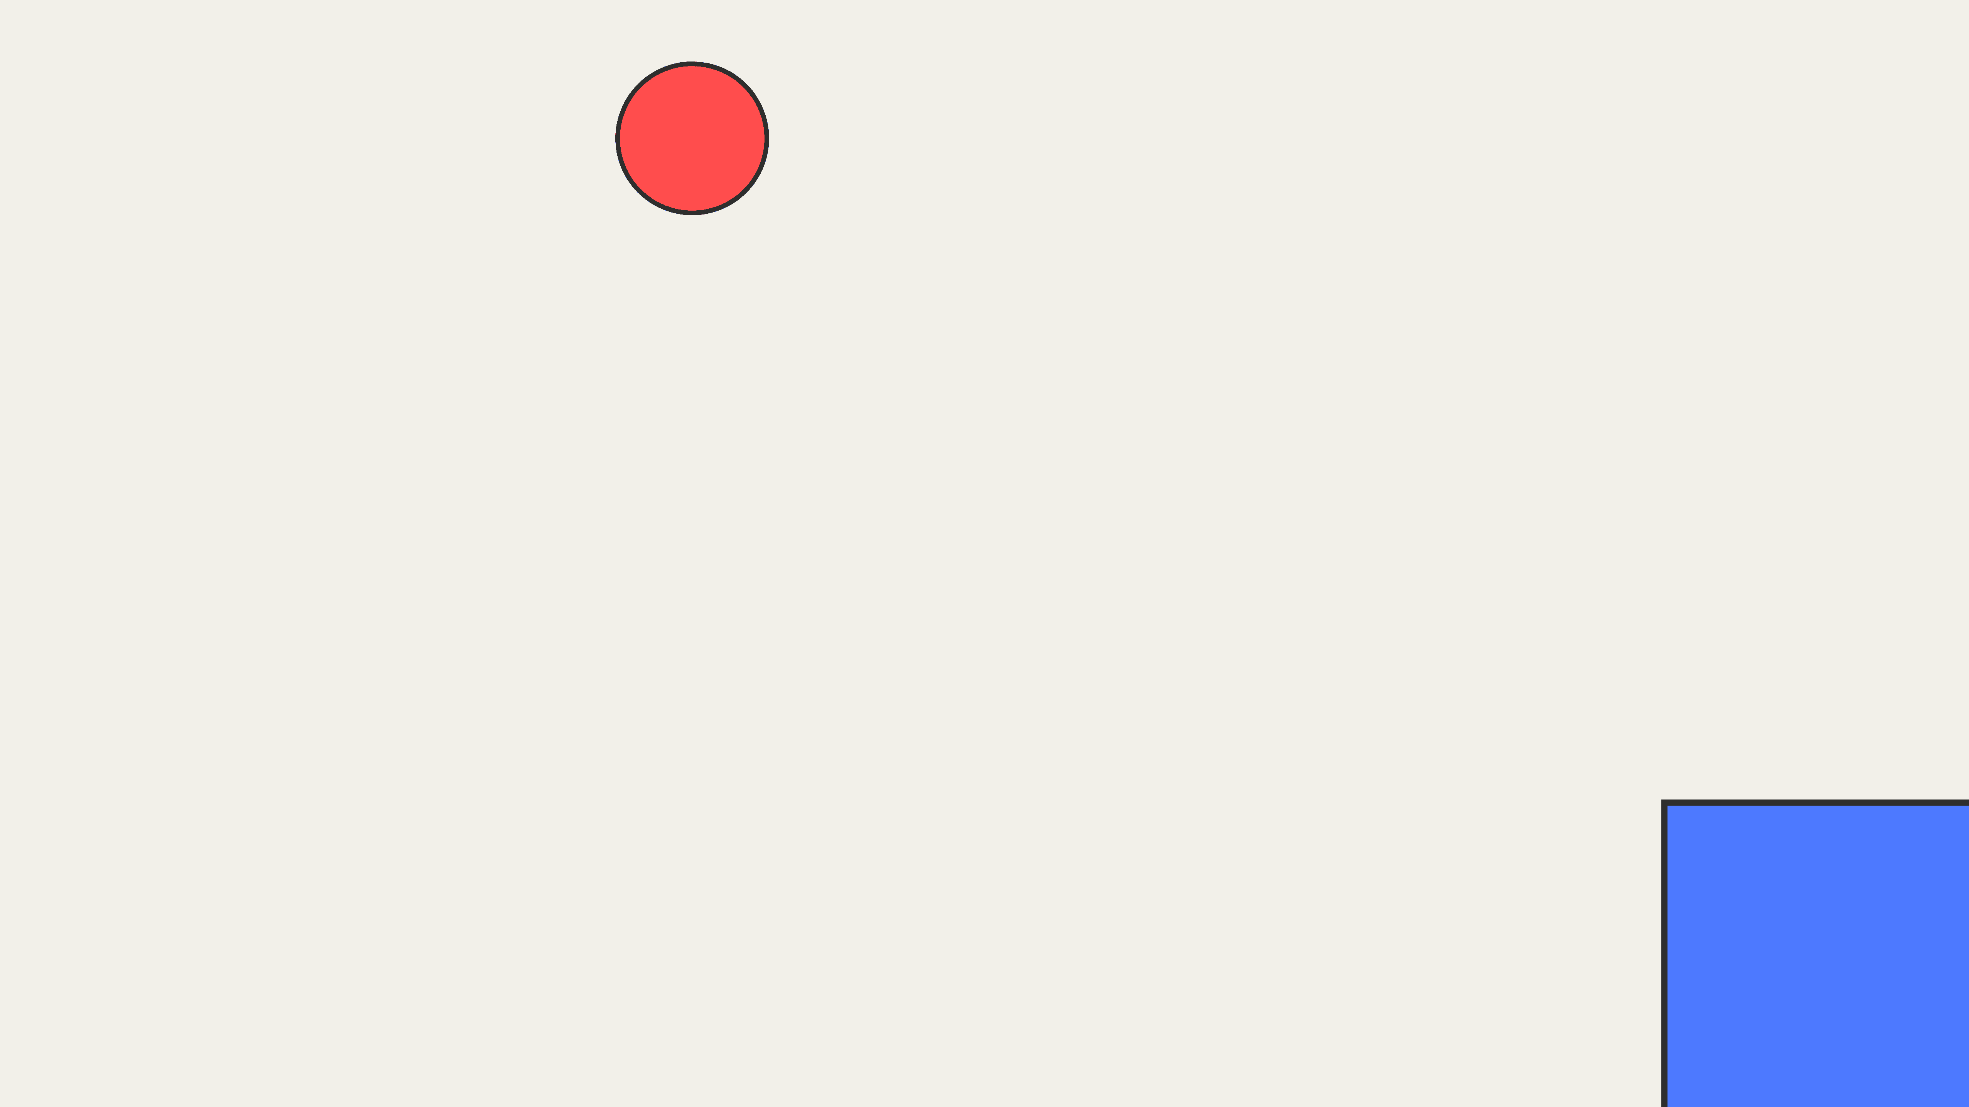

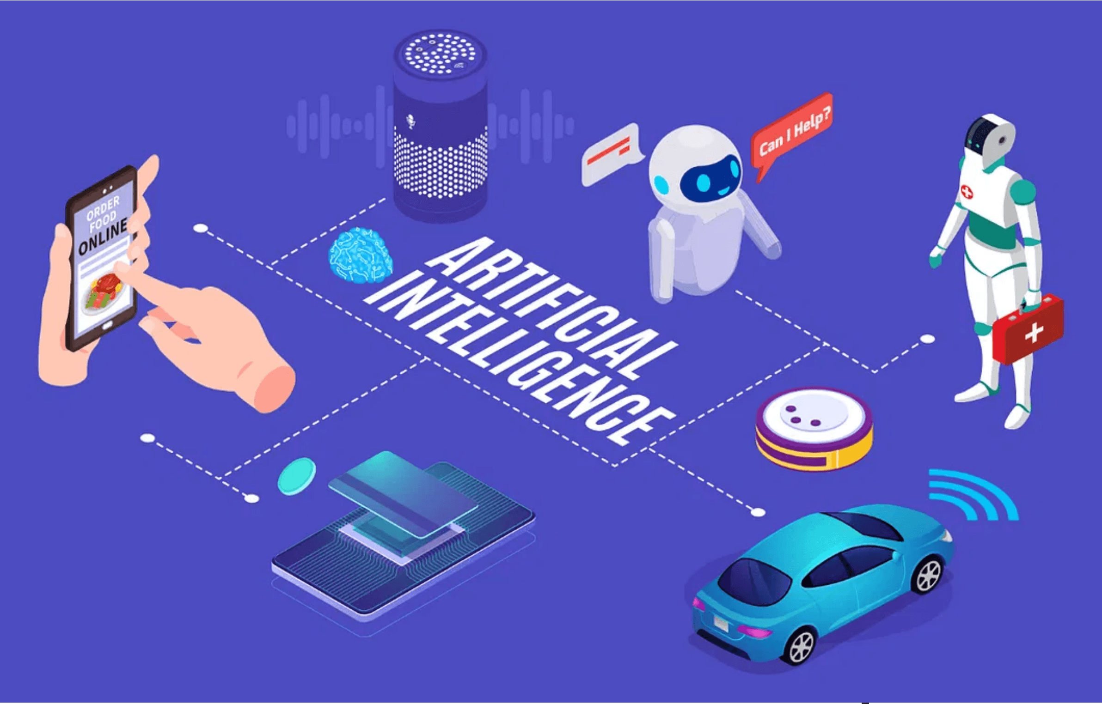




AI在生活中的应用
手机解锁
人脸识别 (认出你的脸)
语音助手
Siri/小爱 (听懂你说的话)
照片分类
自动把猫和狗的照片分开
游戏对手
聪明的电脑玩家会学习战术
推荐系统
推荐你可能喜欢的视频或音乐
共同点：它们都是通过大量学习来变聪明的！

Slide 11

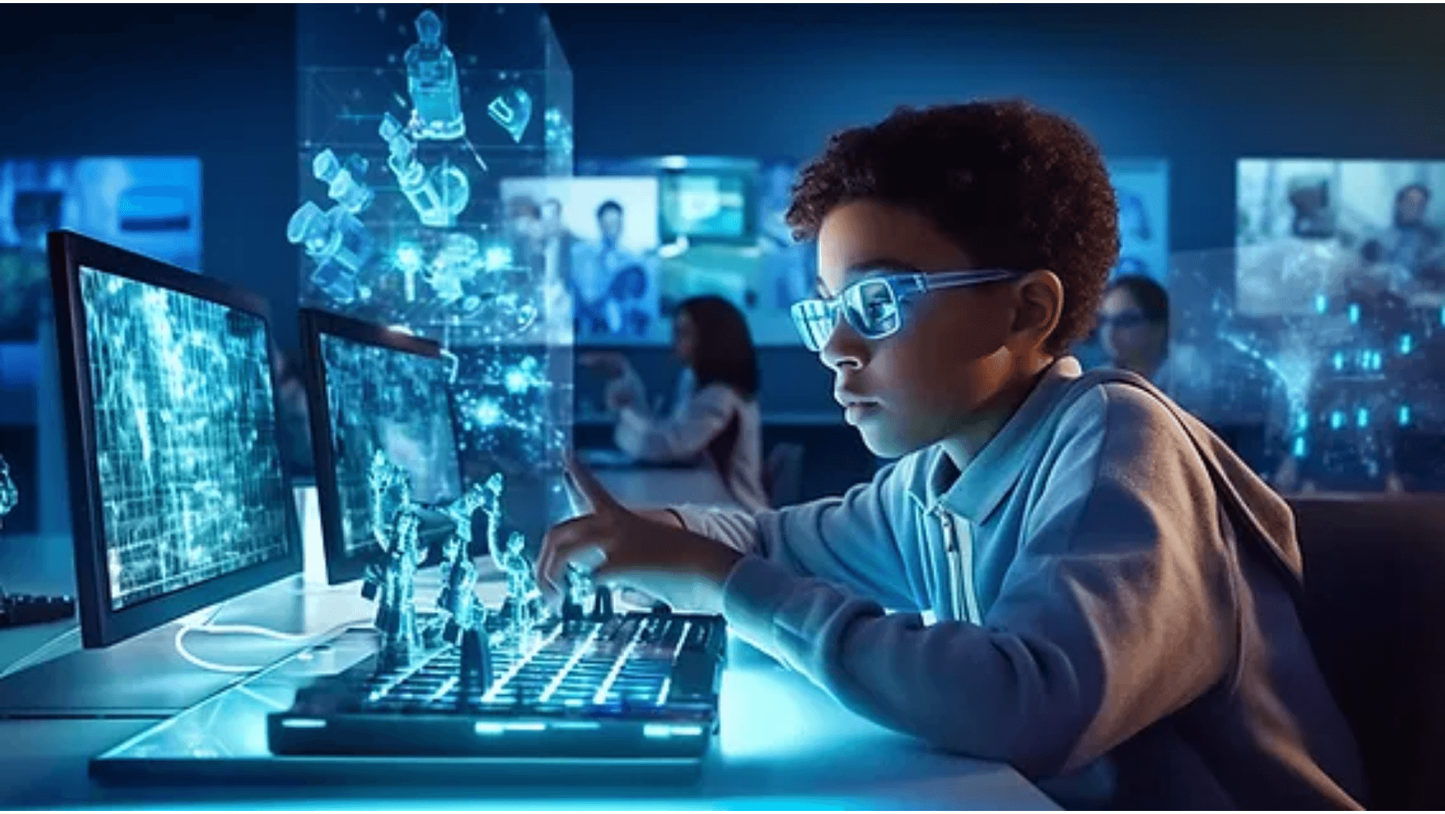




你也可以训练AI!
Teachable Machine
用摄像头教AI认识不同的手势或物体
Scratch + AI
在Scratch积木里加入AI功能，做智能游戏
AI 绘画工具
描述你想要的画面，让AI帮你画出来
不
需
要写
复
杂
的代
码
，
每
个
人都
可
以
成为
AI
的小
老
师！

Slide 12


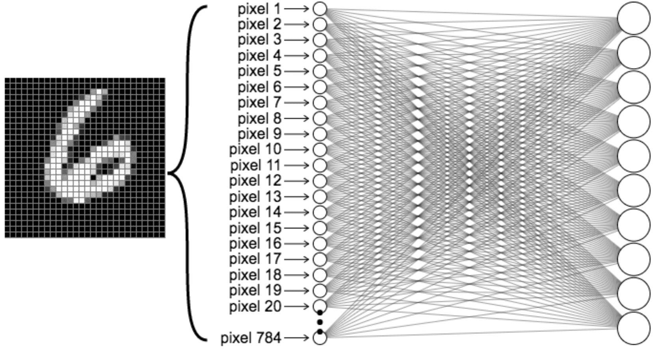
今天我们学到了什么?
机器需要通过大量例子来学习 (就像我们上学)
机器用神经网络来处理信息 (就像我们的大脑)
机器从错误中学习，不断改进 (从"学渣"到"学霸")
AI已经在我们生活中到处都是
我们也可以训练和使用AI！
下一步挑战
回家后试试用 Teachable Machine 训练你自己的AI模型吧！

